Slide 1

Android并发编程
从CAS机制到手写锁的实现
20:05正式上课
THANK YOU FOR WATCHING
主讲老师Zero老师：2124346685
课程咨询阿媛老师：2807762965

Slide 2

讲师简介
享学课堂 -Zero老师
系统架构师、项目经理
前阿里P7移动架构师，曾就职于Nubia等一线互联网公司。有多年的项目研发经验，精通Android 高级控件开发，性能优化，多种开源框架开发经验，热爱代码，对Android情有独钟，讲课生动，有激情。
◆ QQ：2124346685

Slide 3




享学讲师团队
Alvin老师
曾就业于三星中国研究院及小米旗下互联网公司担任android软件工程师及项目经理
拥有扎实的C/Java 基础，深入研究android系统多年。
讲课形象生动，热情洋溢
Lance老师
某游戏公司主程，前爱奇艺高级工程师。多年移动平台开发经验，涉猎广泛，热爱技术与研究。主要对NDK、架构与性能优化拥有深入的理解及开发经验。授课严谨负责
Allen老师
国防科技大学计算机系研究生毕业， 十余年Android 及移动互联网开发经验，曾担任爱立信技术总监，华为技术总监，北电技术总监，对全栈有自己独特的见解，热爱技术，热爱互联网，实战经验非常丰富。
zero老师
前阿里P7移动架构师，曾就职于Nubia等一线互联网公司。有多年的项目研发经验，精通Android 高级控件开发，性能优化，多种开源框架开发经验，热爱代码，对Android情有独钟，讲课生动，有激情。

Slide 4
目 录
CONTENTS
Android并发的坑
CAS机制分析
手写CAS机制
课程复盘
1.一个非常简单的i++
操作的坑
2. 原因分析
1. Atomic类原理分析
2.CAS机制流程分析
CAS机制手写大实战
架构师成长之路
交流互动

Slide 5

并发编程常见的面试
大家面试时有没有被问过并发编程相关的知识？
原子性
CAS机制
锁

Slide 6
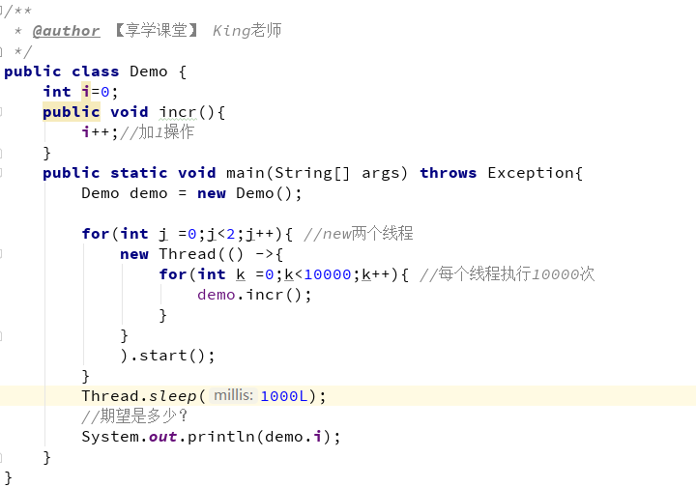
01
并发编程中常见的坑
以下代码运行后打印出来的值是多少？

Slide 7
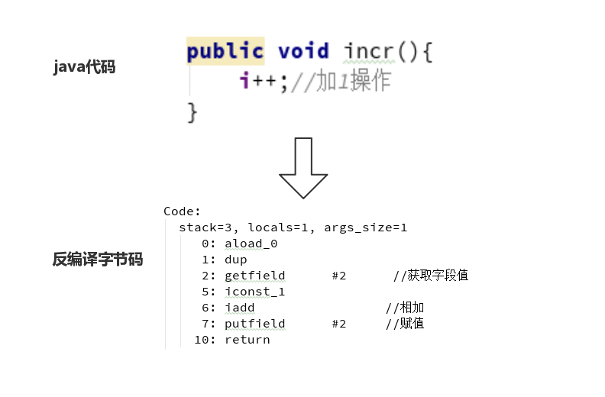
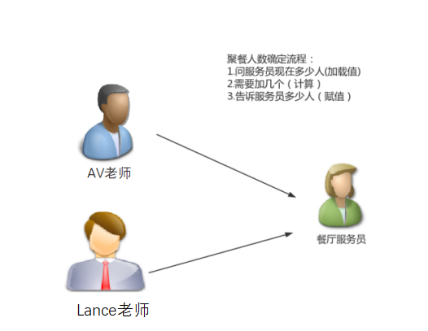
02
分析被“坑”的原因
6
6+1
6
6
6+1

Slide 8
03
原子操作与原子操作类
原子操作可以是一个步骤，也可以是多个步骤，但是其顺序不可以被打乱，
也不可以被切割而只执行其中的一部分(不可中断性)
将整个操作视作一个整体是原子性的核心特征
Jdk中相关原子操作类的使用
更新基本类型类：AtomicBoolean，AtomicInteger，AtomicLong
更新数组类：AtomicIntegerArray，AtomicLongArray，AtomicReferenceArray
更新引用类型：AtomicReference，AtomicMarkableReference，AtomicStampedReference
原子更新字段类： AtomicReferenceFieldUpdater，AtomicIntegerFieldUpdater，AtomicLongFieldUpdater

Slide 9
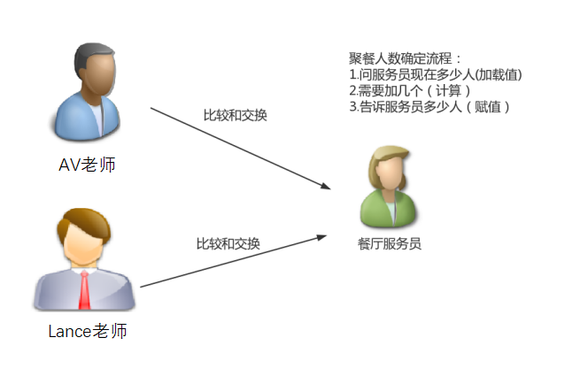
04
深入原理——CAS
CAS(Compare and swap)比较和交换
CAS有3个操作数，内存值V，旧的预期值A，要修改的新值B。当且仅当预期值A和内存值V相同时，将内存值V修改为B，否则什么都不做。
old=6
new=7
6
old=6
new=7

Slide 10
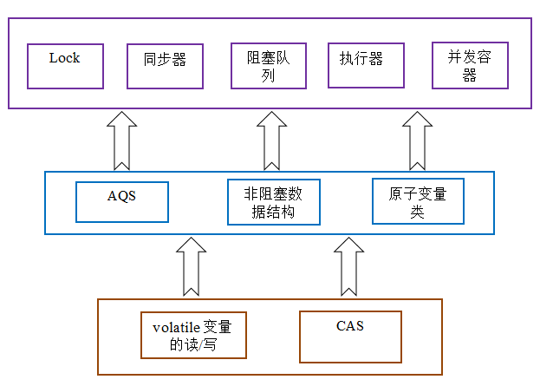
05
concurrent包的实现
concurrent包的实现

Slide 11
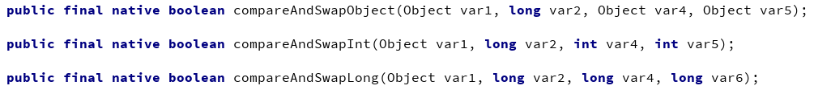
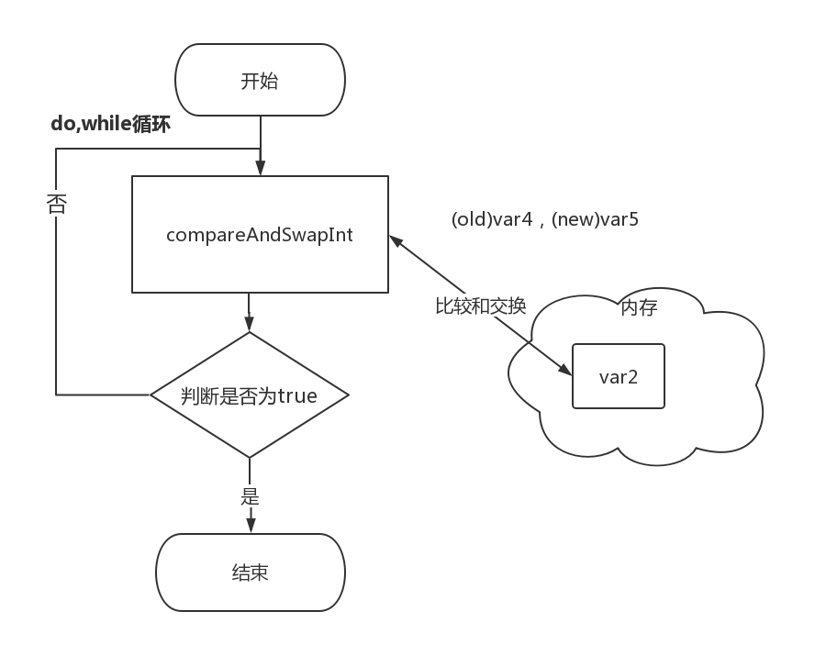
05
分析Atomic类中的CAS
Java无法直接访问底层操作系统，但JDK有一个类Unsafe,它提供硬件级别的原子操作
Unsafe提供三个比较和交换（CAS）的本地方法

Slide 12
05
CAS机制
unsafe.compareAndSwapInt(this, valueOffset, expect, update);
类似：
if (this == expect) {
this = update
return true;
} else {
return false;
}
CAS原理
mpxchg指令
处理器自动保证基本内存操作的原子性
使用总线锁保证原子性
使用缓存锁保证原子性

Slide 13
06
Atomic类的局限性
只能保证一个共享变量的原子操作。
循环时间长开销大。这种实现会让所有的线程处于高频运行，争抢CPU的执行，如果长时间不成功，会带来很大的CPU资源消耗。
ABA问题。
更好的方案？
在java.util.concurrent.locks包下提供了一种方式来实现同步与原子性的访问
Lock是一个接口, ReentrantLock是Lock的一个实现

Slide 14
07
深入原理，手写实现Lock的思路
手写一个实现Lock接口的类ZLock
实现lock()方法
实现unlock()方法
核心的技术点
代码段都是线程执行，确保执行代码段的线程原子性即可确保代码段的原子性
确保线程的CAS操作--- AtomicReference
解决do while的性能问题——使用等待列表和线程等待和唤醒
线程等待列表——LinkedBlockingQueue、FIFO特征
线程等待和线程唤醒——LockSupport

Slide 15
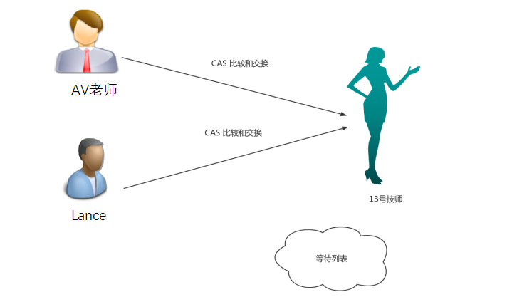
08
手写Lock流程
实现流程
13号技师是特殊的线程（只能给一个人服务）
所有人都可以抢13号技师(前提是13没被抢)
没有抢到的人放入等待列表
13号技师服务完后需要通知所有的线程进行“抢13”

Slide 16
09
Java中锁机制
公平锁和非公平锁
Synchronized与Lock锁有什么不同？

Slide 17

“金三银四”，你准备好了吗？

Slide 18
腾讯课堂权威保障
课程咨询依娜老师： 2133576719
01
支付保障
腾讯课堂为保障学员付费安全提供的官方服务，监督享学教学质量与售后服务；
权威保障
精品课程
02
师资保障
一线互联网10余年移动开发架构师大牛授课，7×22小时答疑服务

Slide 19


Slide 20


Slide 21
享学讲师团队
Alvin老师
曾就业于三星中国研究院及小米旗下互联网公司担任android软件工程师及项目经理
拥有扎实的C/Java 基础，深入研究android系统多年。
讲课形象生动，热情洋溢
Lance老师
某游戏公司主程，前爱奇艺高级工程师。多年移动平台开发经验，涉猎广泛，热爱技术与研究。主要对NDK、架构与性能优化拥有深入的理解及开发经验。授课严谨负责
Allen老师
国防科技大学计算机系研究生毕业， 十余年Android 及移动互联网开发经验，曾担任爱立信技术总监，华为技术总监，北电技术总监，对全栈有自己独特的见解，热爱技术，热爱互联网，实战经验非常丰富。
zero老师
前阿里P7移动架构师，曾就职于Nubia等一线互联网公司。有多年的项目研发经验，精通Android 高级控件开发，性能优化，多种开源框架开发经验，热爱代码，对Android情有独钟，讲课生动，有激情。

Slide 22

半年开发经验

Slide 23
怎么教？教学安排
课程咨询阿媛老师：2807762965
资深讲师服务
学习方式
一线互联网10余年移动开发大牛授课
7×22小时答疑、职业生涯规划、职场辅导问答
课前发放预习资料，课中直播教学，课后提供视频、源码以及课件反复学习提升
实战作业
上课时间
小作业：知识专题独立小作业，现学现用学以致用大作业：商城实战，知识串联、架构落地
一周三节，周二、四、日晚上八点到十点
行业技术大咖不定时经验分享
VIP班主任督学
课程升级
VIP专属班主任小姐姐服务
每日课堂考勤
学习进度、作业完成情况跟踪
课程周期 8 个月左右
课程持续更新，保证行业技术领先

Slide 24
活动页

Slide 25


请给我们课程一个五星好评
课程咨询阿媛老师： 2807762965
你的好评是享学前行最大的动力，谢谢！
Notes:
https://ke.qq.com/comment/index.html?cid=341933

Slide 26
享学课堂
谢谢您的参与！
TAHNK YOU FOR WATCHING
主讲老师Zero：2124346685
课程咨询阿媛老师：2807762965

